Slide 1
Piosenka AAC:
IDZIE JESIEŃ
słowa Maria Terlikowska, muzyka Józef Klukowski
Opracowanie :
mgr Natalia Mikos
mgr Dominika Modzelewska

Slide 2
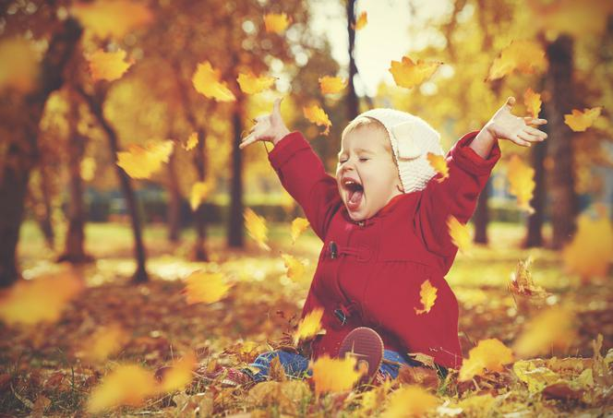

Slide 3
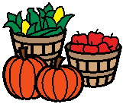
Jestem jesień
z pełnym koszem.

Slide 4
Z pełnym koszem.

Slide 5
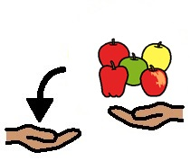
Dobre rzeczy Wam przynoszę.

Slide 6
Wam przynoszę.

Slide 7
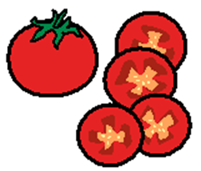
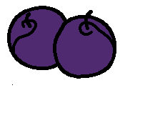
Jabłka, śliwki, gruszki bery, pomidory i selery.

Slide 8
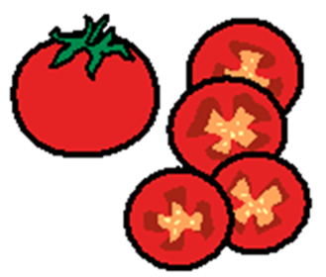
Pomidory i selery.

Slide 10
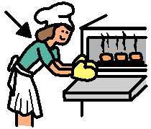
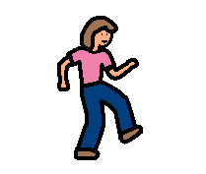
Przyszła jesień do gosposi.

Slide 11
Do gosposi.

Slide 12
Czy gosposia o coś prosi?
O coś prosi?

Slide 13
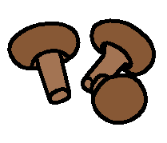
Mam kapustę
do kwaszenia,
Dobre grzyby do suszenia.

Slide 14
Dobre grzyby do suszenia.

Slide 16
Idzie jesień z wielkim koszem.

Slide 17
Z wielkim koszem.

Slide 18
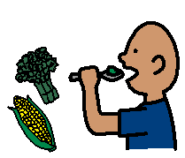
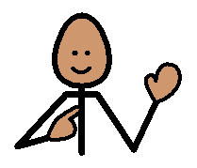
Zajadajcie!
Bardzo proszę!

Slide 19
Bardzo proszę!

Slide 20
Ludzie biorą te podarki i chowają do spiżarki.

Slide 21
I chowają do spiżarki.

Slide 23
Koniec

Slide 24
Zalety wspólnego śpiewania z dzieckiem!
Budowanie i wzmacnianie relacji rodzica z dzieckiem poprzez zabawę
Czerpanie radości z muzykowania – kontakt ze sztuką
Zabawa głosem Odkrywanie emocji, budowanie pewności siebie
Trening aparatu mowy ( oddechowego, fonacyjnego i artykulacyjnego
Nauka języka
Dobra wiadomość jest taka iż „śpiewać każdy może(…)” aby dzieci czerpały korzyść z tej zabawy.
Źródła:
Piosenka:
https://www.youtube.com/watch?v=axwFfFJgijw
Zdjęcie z pierwszego slajdu:
https://www.mjakmama24.pl/dziecko/zdrowie/jesien-czas-aktywacji-wirusow-zobacz-ktore-wirusy-zagrazaja-dziecku-aa-8b2m-bKVu-Pw4F.html [dostęp: 27.10.2020]
PCS:
Program BoardMaker

